Slide 1
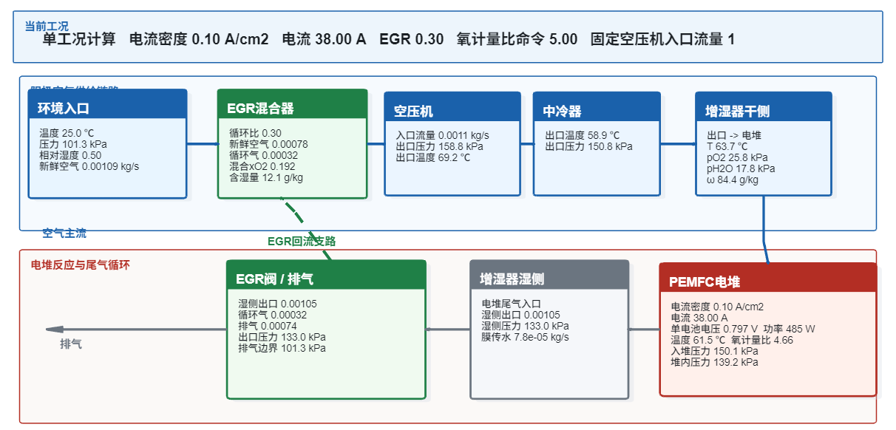
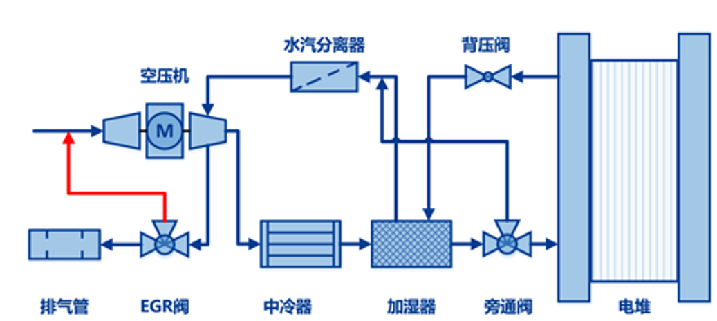
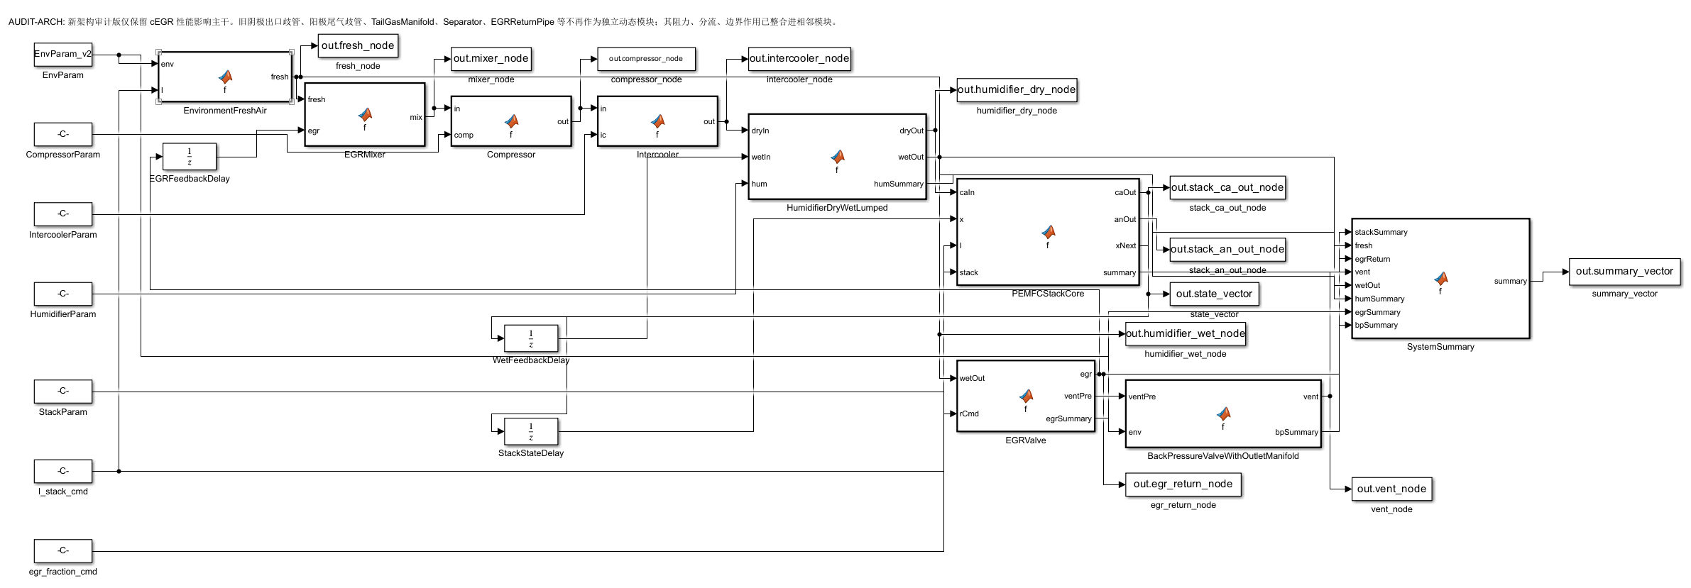
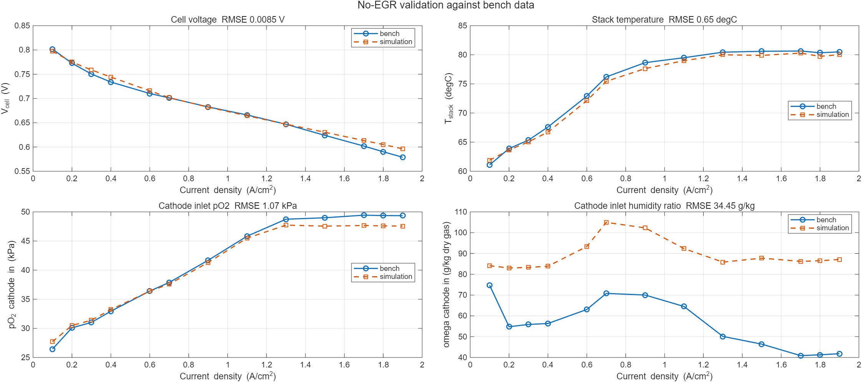
车载结构模型内容
PEMFC阴极尾气循环系统车载结构
模块计算内容
1.电压
2.温度
Simulink系统模型
3.压力
4.湿度
模型采用自吸方式车载结构，参数基于短堆台架测试数据、GZS60P加湿器拟合，用于EGR工况趋势判断。
短堆台架测试拟合
Notes:
- 无EGR基准覆盖13个台架稳态点，压力顺序通过。
- 单电池电压RMSE约8.5 mV，温度范围61.9-80.3 degC，入堆氧分压27.7-47.7 kPa。
- 当前模型适合做电压、氧分压、温度的半定量判断。
- 由于采用加湿器，湿度误差仍偏大，湿度结论只作为趋势参考，不作为强定量结论。

Slide 2
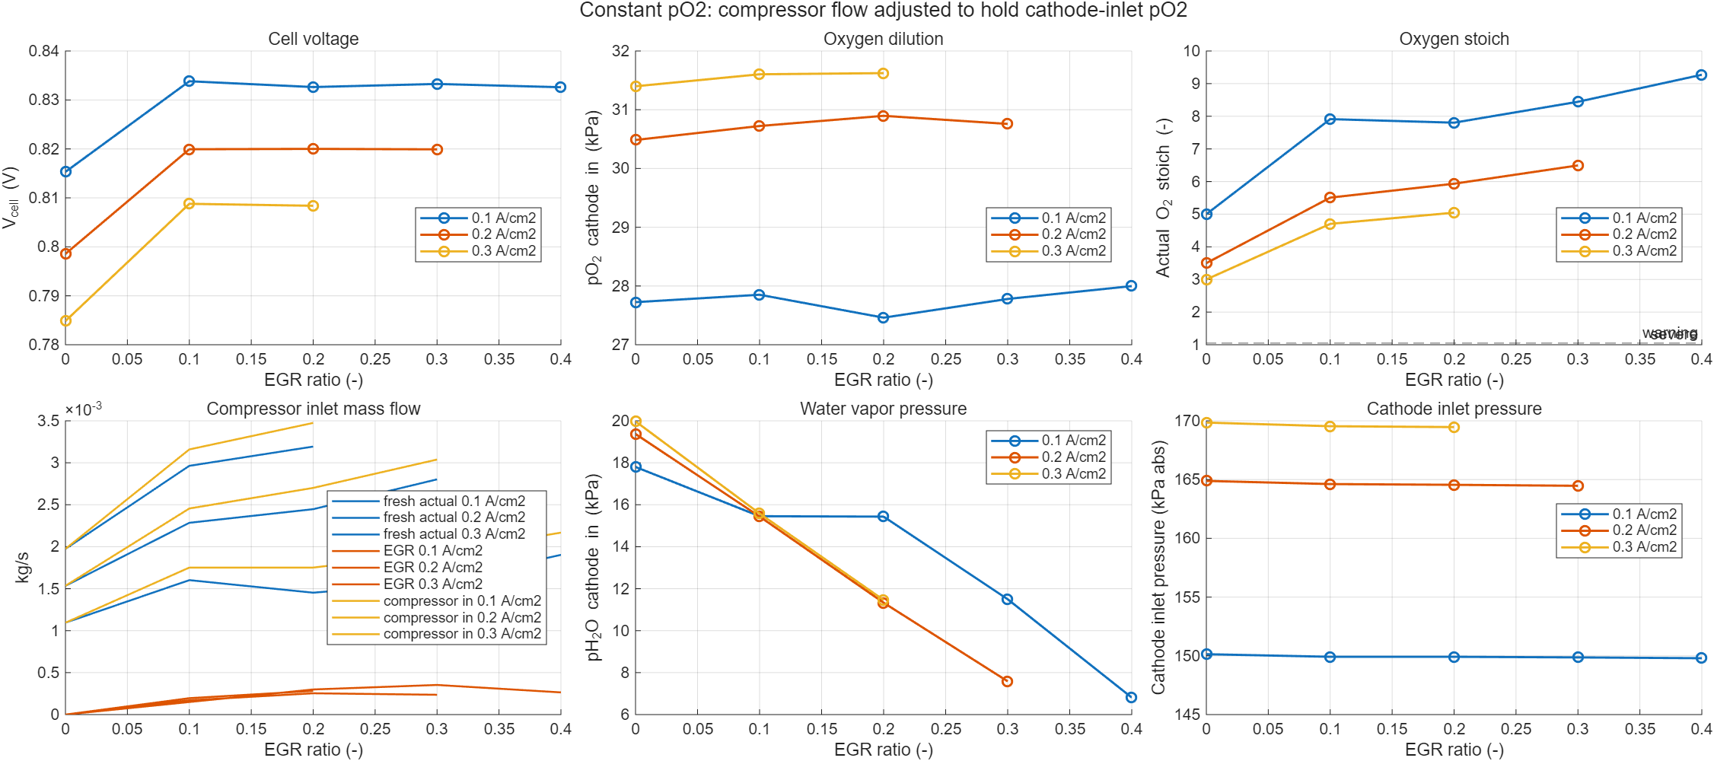

Slide 3
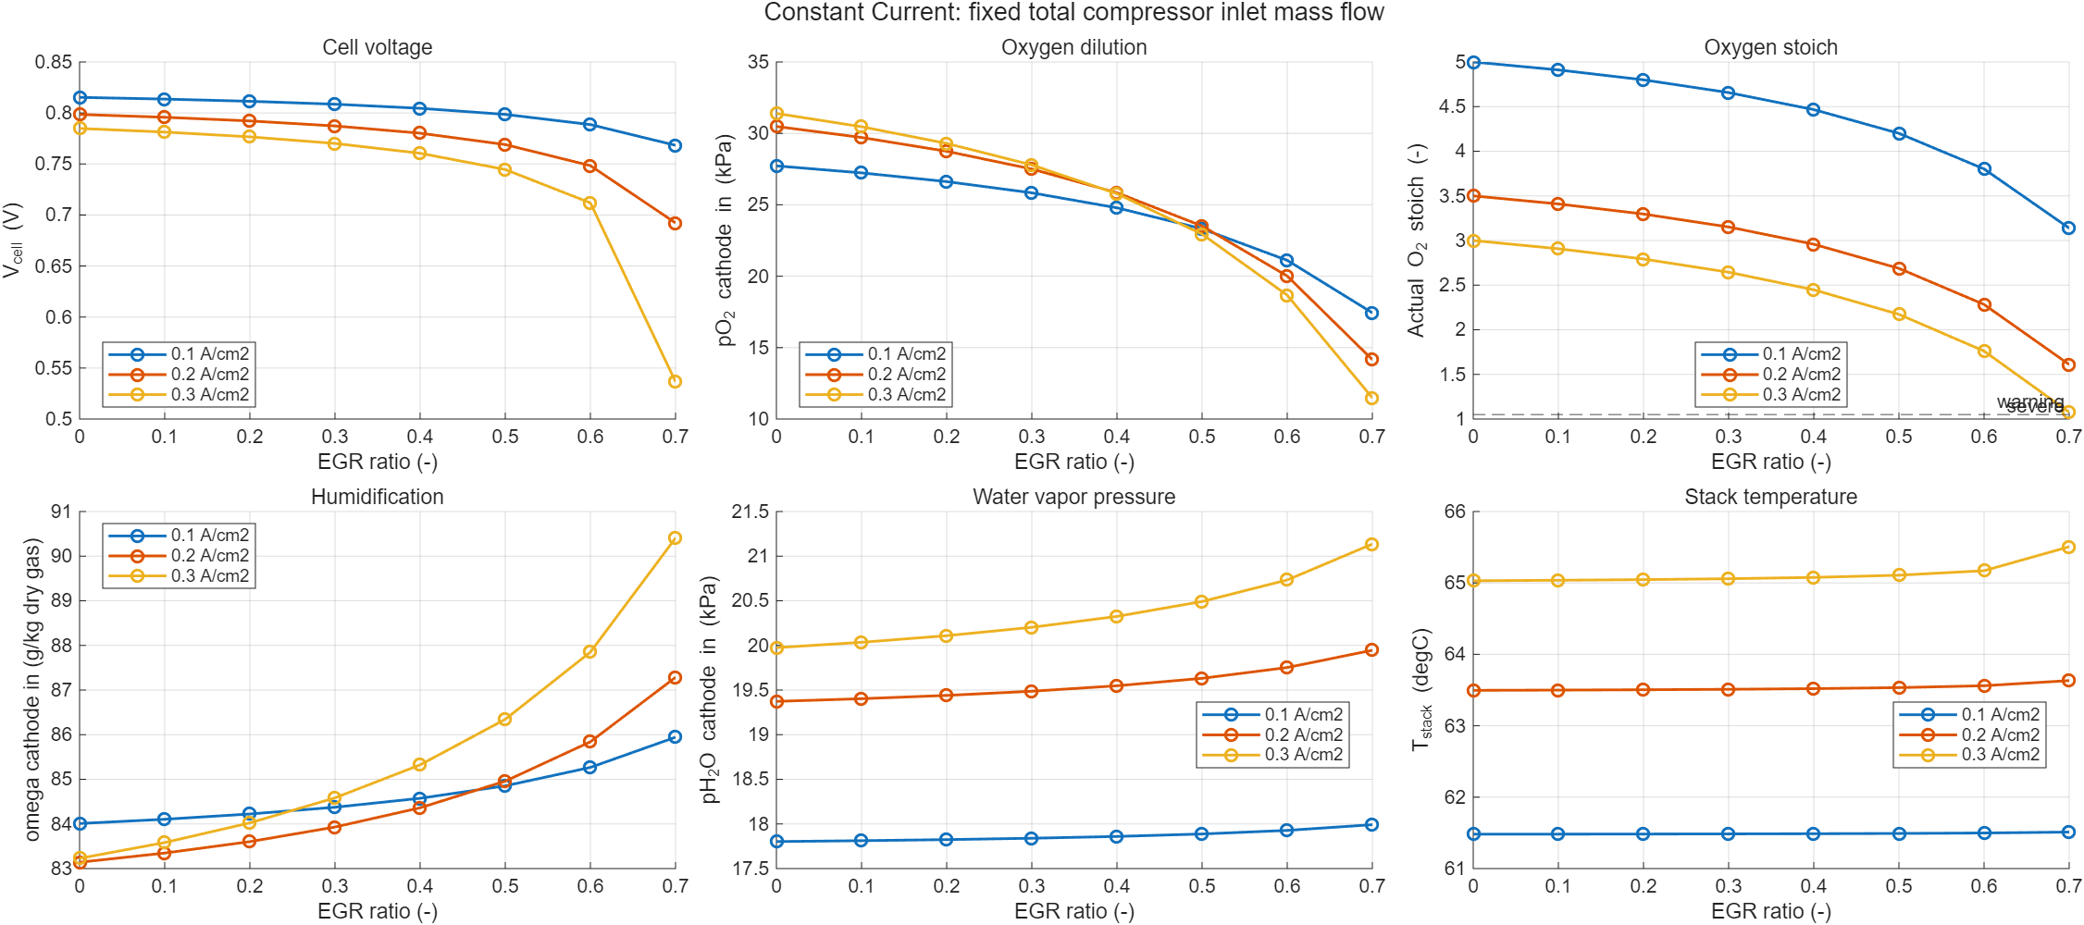
车载结构仿真结果1
恒电流EGR扫描（0.1、0.2、0.3 A/cm²）：看氧稀释和电压下降
1.电压
2.氧分压
3.计量比
4.含湿量
5.水分压
6.温度
Notes:
EGR趋势
- 固定电流和固定供气时，EGR增大会降低入堆氧分压和实际氧计量比。
- EGR=0.3时，0.1/0.2/0.3 A/cm2电压下降约0.6/1.1/1.4 mV。
- EGR继续升高，高电流点会接近缺氧边界。
判断：电压降低需求低计量比。

Slide 4
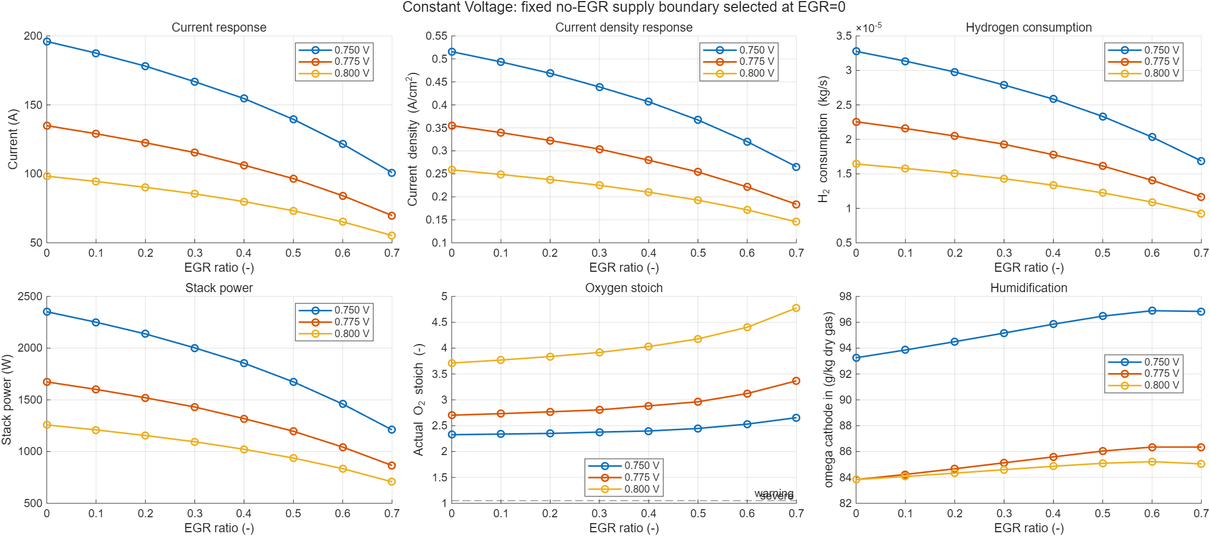
车载结构仿真结果2
恒电压EGR扫描（0.8、0.775、0.75 V）：同电压下可输出电流下降
1.电流
2.电流密度
3.氢气消耗量
4.电堆功率
5.氧计量比
6.温度
Notes:
- 固定目标单电池电压时，EGR越高，系统可输出电流越低。
- EGR=0.3时，0.800/0.775/0.750 V下电流下降约1.9%/2.4%/2.4%。
- EGR=0.7时，电流下降扩大到约12%-16%。
- 对实验的含义：cEGR不能只看电压，还要同步记录电流、氢耗、氧计量比和入口氧分压。

Slide 5
车载结构仿真结果3
恒氧分压EGR扫描（0.1、0.2、0.3 A/cm² ）：维持氧分压需要更高供气
1.电压
2.阴极入口氧分压
3.氧计量比
4.空压机流量
5.阴极入口水蒸气分压
6.阴极入口压力
Notes:
- 若强行维持入堆氧分压，需要提高新鲜空气/空压机入口流量。
- EGR=0.3时，0.1 A/cm2流量约增加76%；0.2 A/cm2接近翻倍。
- 0.3 A/cm2下EGR=0.3已触发压力链失效，不作为有效工况。
- 技术判断：cEGR适合重点评估低负荷自增湿、冷启动和高电位限制；高负荷或高EGR需要严格限制，下一步应补空压机功耗和台架闭环验证后再评估净效率。

Slide 6
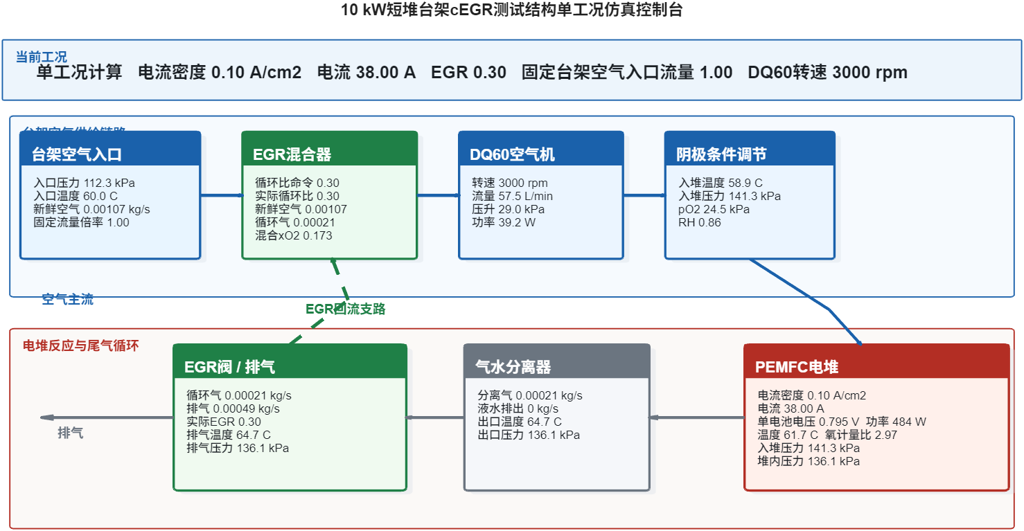
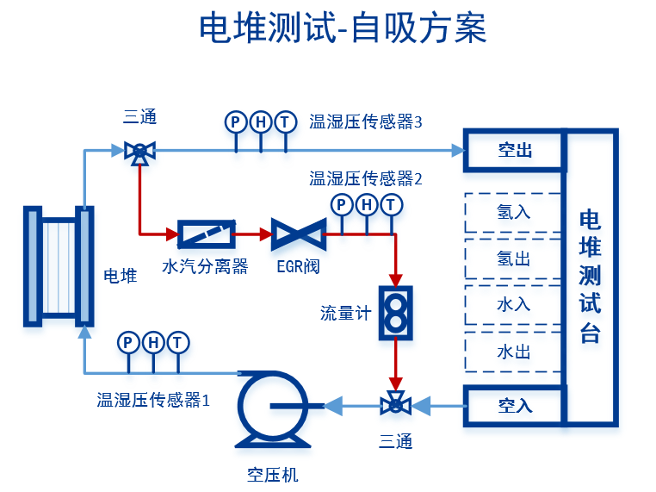
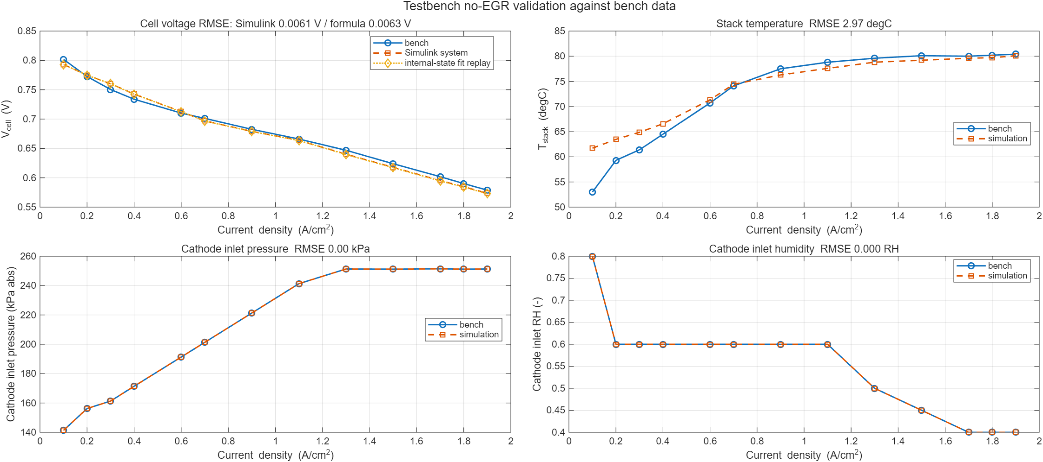
台架结构模型内容
模块计算内容
1.电压
2.温度
模型采用自吸方式台架测试，参数基于短堆台架测试数据、60DQ氢气循环泵拟合，用于EGR工况趋势判断。
3.压力
4.湿度
短堆台架测试拟合

Slide 7
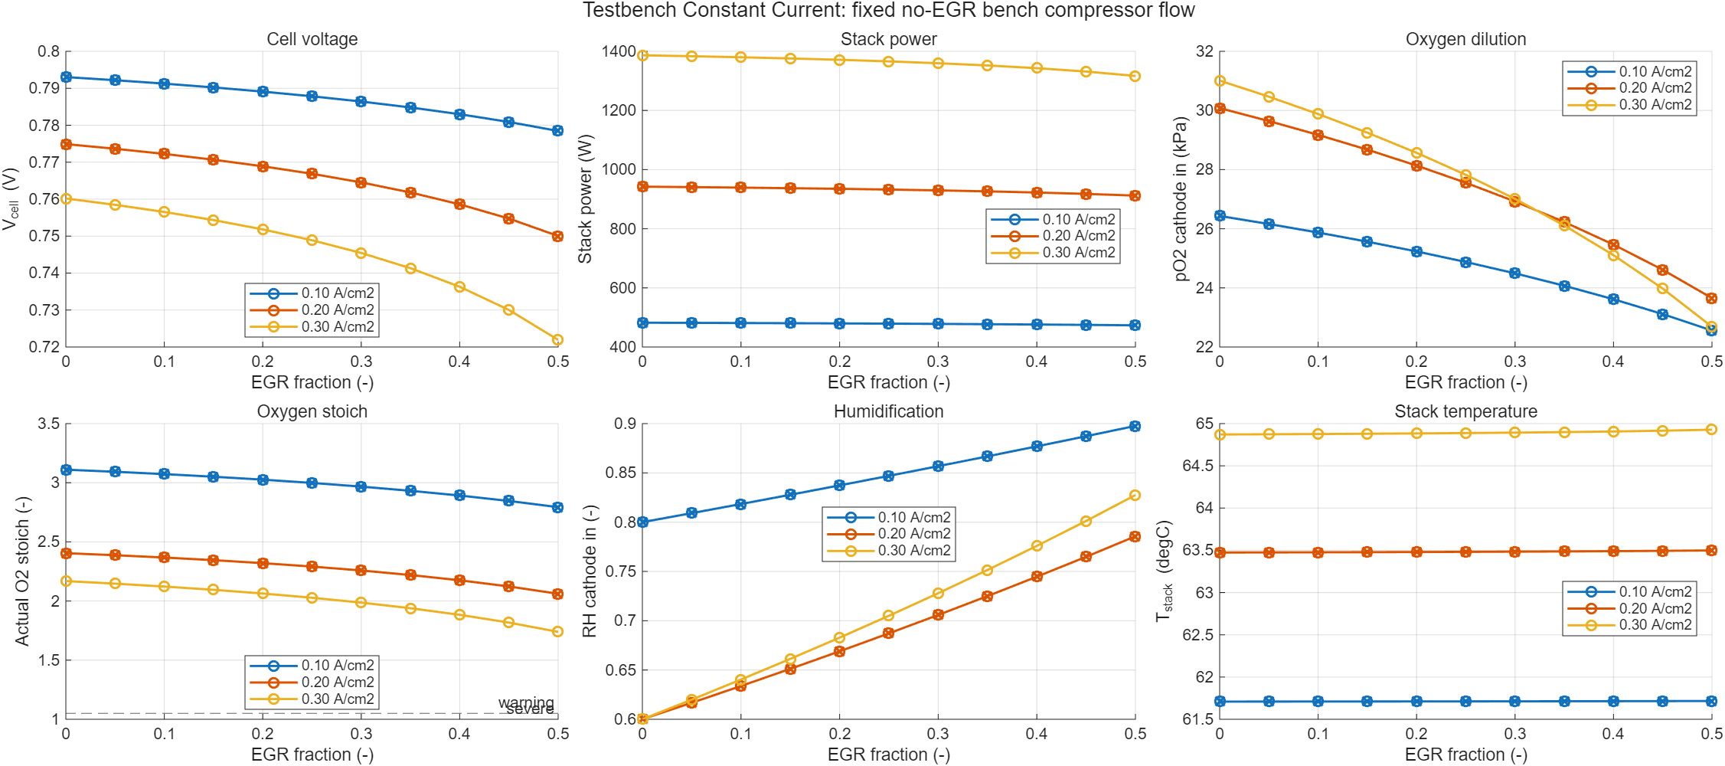
台架结构仿真结果1
恒电流EGR扫描（0.1、0.2、0.3 A/cm²）：看氧稀释和电压下降
1.电压
2.功率
3.氧分压
4.氧计量比
5.相对湿度
6.温度

Slide 8
台架结构仿真结果2
恒电压EGR扫描（0.8、0.775、0.75 V）：同电压下可输出电流下降
1.电流
2.电流密度
3.氢气消耗量
4.电堆功率
5.氧计量比
6.阴极入口含湿量

Slide 9
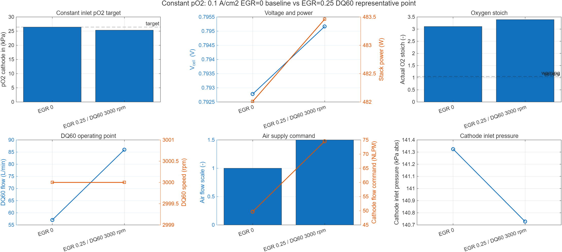
台架结构仿真结果1
恒氧分压EGR扫描（0-0.25EGR 0.1 A/cm² ）：维持氧分压需要更高供气
1.氧分压
2.电压
3.计量比
4.空压机流量
5.阴极入口流量
6.入堆压力
Notes:
EGR 稀释后，要把入口氧气压力环境恢复到无 EGR 基准，需要空压机/台架供气提高到什么程度；这时氧气实际入堆流量可能会比基准高。

Slide 10
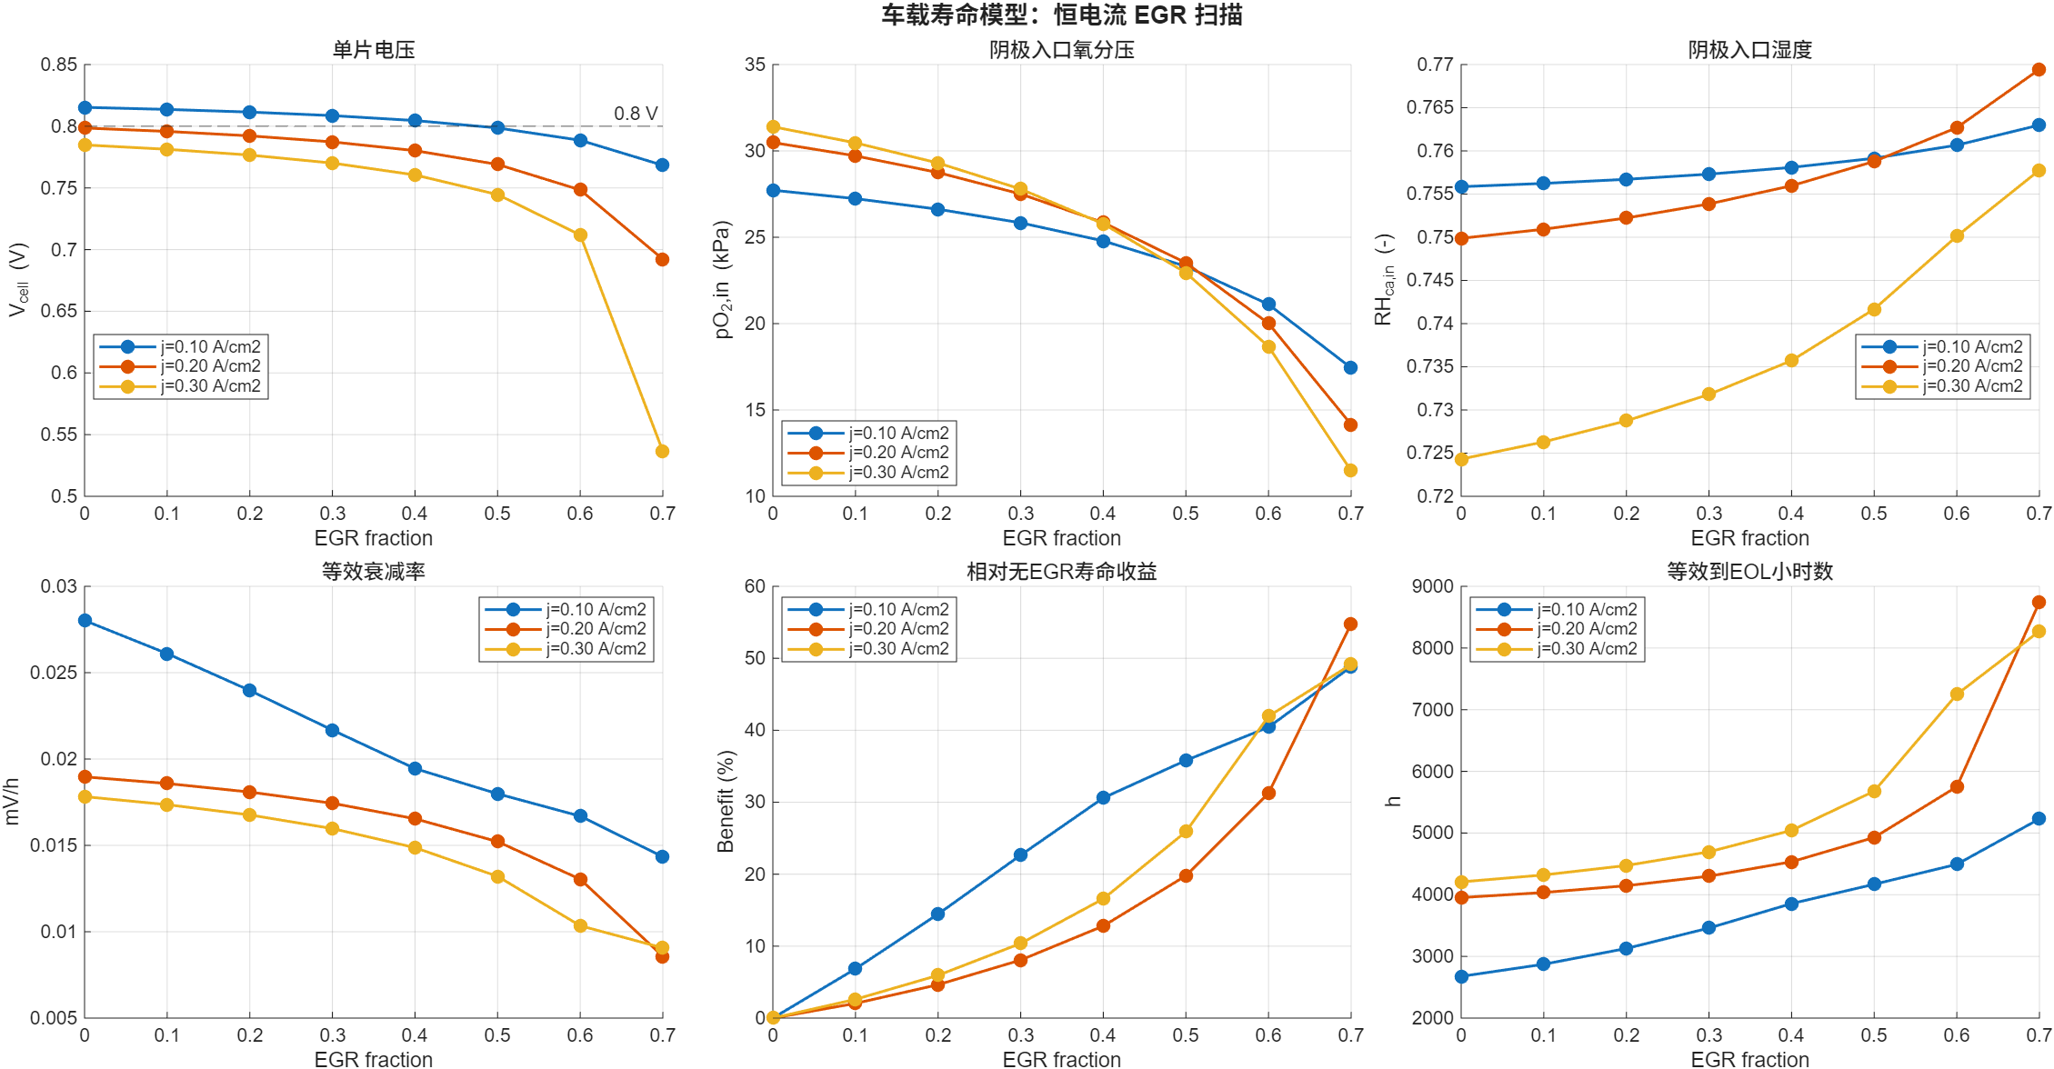
CEGR-PEMFC寿命影响
寿命模块基于文献中的负载谱经验寿命框架，并结合低负荷高电位控制与 cEGR 自加湿机理，构建了适用于 PEMFC/cEGR 稳态工况对比的相对寿命评估模型。

